Slide 1
第 2 章
有效算法的设计
Design of Efficient Algorithms

Slide 2
本章内容
1)介绍一些基本的数据结构，比如表、堆栈等及如何用来表示集合、图和树；
2)介绍一些常见的程序设计技术，比如递归和动态规划等。
第2章 有效算法的设计
1

Slide 3
2.1 数据结构：表、队列和堆栈
表
数学上，表是从某个与应用相关的集合中所抽取的项的有限序列。比如含有4个项的表
Iteml，Item2，Item3，Item4
简单的实现如图2-1所示的单链结构。结构中每个元素包括两个存储单元，第一个存储单元包含项自身，第二个存储单元包含指向下一个元素的指针。如果项自身是一个复杂结构，那么第一个存储单元可能包含一个指向复杂结构的指针。
图2-1 单链结构
第2章 有效算法的设计
2

Slide 4

另一种实现是数组表示，如图2-2所示，NAME用于存储项，NEXT用于存储项的索引。
令INDEX是数组索引，则NAME[INDEX]就是对应的项，若有下一项的话，NEXT[INDEX]就是下一项的索引，若INDEX是表中最后一项的索引，则NEXT[INDEX]=0；NEXT[0]为表中第一个项的索引。
图2-2 表的数组表示
第2章 有效算法的设计
3

Slide 5
表的操作
基本操作是项的添加和项的删除，一旦确定添加或者删除项的位置，就可在有限时间内完成操作。
项本身可以是复杂结构比如一个数组，不必实际添加或删除数组，仅添加或删除指向数组的指针。因此，可在固定时间内添加或删除一个复杂结构，所需时间与复杂结构的大小无关。
其它操作是，表归并即归并两个表成为一个表，及其逆操作表分割即在某个元素后面将其断开成为两个表。
通过增加一个指向表中最后元素的表指针可使归并操作在有限时间内执行，避免搜索整个表；若能够在分割前给出元素的位置，分割操作的时间也是有限的。
第2章 有效算法的设计
4

Slide 6
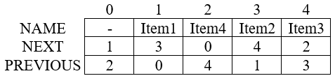
双向表
通过增加一个前向指针能够在两个方向对表进行遍历，具有这种性质的表称为双向链接，如图2-3。对于双向链表，可方便地删除或者插入项。
图2-3 双向链表
双向表的数组表示如图2-4所示。
图2-4 双向表的数组表示
第2章 有效算法的设计
5

Slide 7
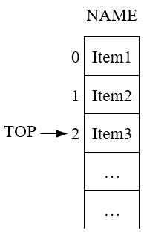
堆栈
仅在表尾添加或者删除项，先进后出的方式存取项，这样的表称为堆栈。
堆栈常以一维数组实现，比如表
Iteml，Item2，Item3
实现如图2-5所示，TOP变量是指针，指向最后加入堆栈的项。
添加新项称为入栈PUSH，删除项称为出栈POP，检查TOP是否小于零可判断堆栈是否为空。这些操作所需时间与堆栈大小无关。
图2-5 堆栈的实现
第2章 有效算法的设计
6

Slide 8
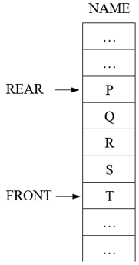
队列
一端添加项、另一端删除项，先进先出的方式存取项，这样的表称为队列。
通常用一维数组实现队列。如图2-6所示包含项P、Q、R、S、T的队列，指针FRONT和REAR分别指向队头和队尾。
添加新项称为入队ENQUEUE，移除项称为出队DEQUEUE。
由于数组长度有限比如L，若队列长度不超过L，可将数组第 0 个元素处理为第 L-1 之后的元素，此时队列称为循环队列。
图2-6 队列的实现
第2章 有效算法的设计
7

Slide 9
2.2 集合的表示
表方式
表通常用来表示集合，所需内存规模与集合大小成比例，对集合操作所需时间依赖于操作特性。
假设A和B是两个集合。操作A∩B需要确定两个集合的相同元素，必须分别扫描两个集合，则至少需要与集合规模总和成比例的时间；
操作AUB也至少需要与集合规模总和成比例的时间，即找出相同元素并删掉其中之一，若A和B是不相交集，可简单合并两个表示A和B的表，所需时间与A、B大小无关。
第2章 有效算法的设计
8

Slide 10
位向量方式
假设全集为U(所有的集合都是其子集)且有n个成员。线性排列U中元素，子集S⊆U可表示为一个n位的向量vs，当且仅当U中第i个元素是S的元素时，vs的第i位为1，一般称vs是S的特征向量。
位向量表示法下，判定U的第i个元素是否属于某集合所需时间与集合大小无关，且集合操作如并和交能够通过位向量的基本操作∨和∧来完成。
第2章 有效算法的设计
9

Slide 11
2.3 图
定义
图G = (V, E)包括一个有限非空的顶点集V和一个边集E。如果边是顶点的有序对，G称为有向图；如果边是顶点的无序对，G称图为无向图。
常用表示法
1)邻接矩阵。|V|*|V|的0-1矩阵A，当且仅当从顶点i到顶点j有一条边时，A[i,j]为1。
2)邻接表。顶点v的邻接表是一个包含所有与v邻接的顶点w的表，每个顶点一个表，一个图可用|V|个邻接表表示。
第2章 有效算法的设计
10

Slide 12
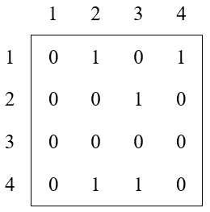
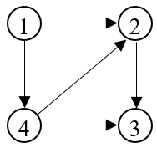
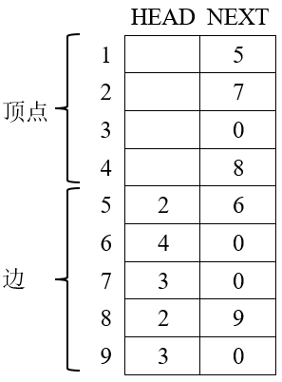
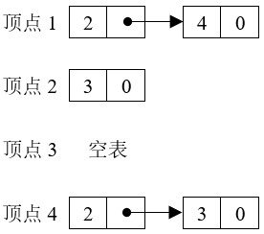
a)有向图 b)邻接矩阵
c)邻接表 d)邻接表表格表示法
图2-7 有向图及其表示
第2章 有效算法的设计
11

Slide 13
2.4 树
没有环路的有向图称为有向无环图，(有向)树是一个满足如下性质的有向无环图：
1. 恰有一个顶点没有入边，该顶点称为根；
2. 除了根，每个顶点都恰有一条入边；
3. 根到每个顶点都有一条路径。
树的集合称为森林。
第2章 有效算法的设计
12

Slide 14
二叉树
有序树是一棵顶点的儿子间有序的树，每个顶点的儿子自左向右排序。二叉树是如下定义的有序树：
1. 顶点的每个儿子明确是左儿子或者右儿子；
2. 没有顶点有多于一个左儿子或多于一个右儿子。
以顶点v的左儿子为根的子树Tl(如果存在)称为v的左子树，以顶点v的右儿子为根的子树Tr(如果存在)称为v的右子树，Tl中所有顶点均在Tr中所有顶点的左边。
第2章 有效算法的设计
13

Slide 15
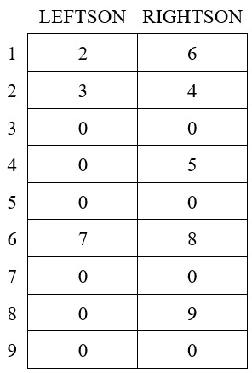
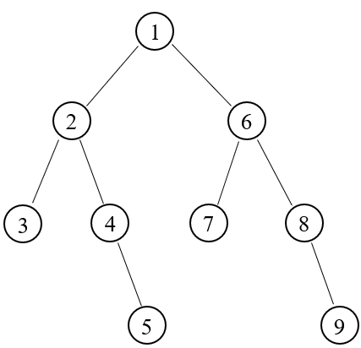
二叉树常用两个数组LEFTSON和RIGHTSON表示，如图2-8所示，顶点用从1到9的整数索引表示，若j是i的左儿子，则LEFTSON[i] = j，若i没有左儿子，则LEFTSON[i] = 0；RIGHTSON[i]定义类似。
a) b)
图2-8 二叉树及其表示
第2章 有效算法的设计
14

Slide 16
树的遍历
以某种顺序访问树的每个顶点，称为树的遍历，三种常用方式是前序、后序和中序。设树T，有根r及儿子v1…vk (k≥0，k=0时树只有根r)。
T的前序遍历递归定义：
1)访问根r； 2)前序依次访问根为v1…vk的子树。
T的后序遍历递归定义：
1)后序依次访问根为v1…vk的子树； 2)访问根r。
对二叉树T，中序遍历递归定义：
1)中序访问根r的左子树(如果存在)；
2)访问r；
3)中序访问根r的右子树(如果存在)。
第2章 有效算法的设计
15

Slide 17
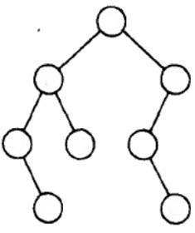
二叉树中的顶点以前序、后序和中序的顺序进行标记，得到的标号分别称为前序标号、后序标号和中序标号。请为下图二叉树中的顶点分别进行标号标记。
图2-9 一棵未标记的二叉树
第2章 有效算法的设计
15

Slide 18
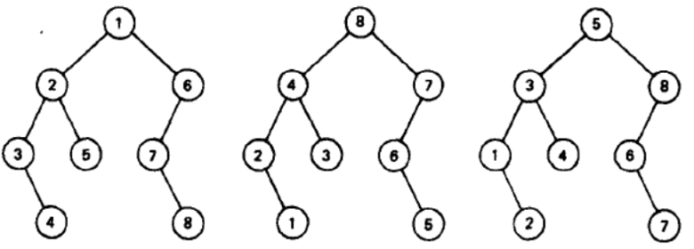
图2-10表示一棵二叉树分别以前序、后序和中序的顺序进行标记，对应得到前序标号、后序标号和中序标号。
a)前序 b)后序 c)中序
图2-10 树的遍历
第2章 有效算法的设计
16

Slide 19
2.5 递归
一个直接或间接调用自身的过程叫做递归。与非递归相比，递归可简明描述算法。
考虑二叉树中序遍历并为顶点分配中序标号，算法2.1通过递归调用自身来标记子树。
算法2.1 为二叉树顶点分配中序标号。
输入：用数组LEFTSON和RIGHTSON表示的二叉树。
输出：数组NUMBER，NUMBER[i]是顶点i的中序标号。
方法：使用全局变量COUNT，表示分配给各顶点的中序标号，初值为1，参数VERTEX最初为根，递归过程如图2-11所示。
第2章 有效算法的设计
17

Slide 20
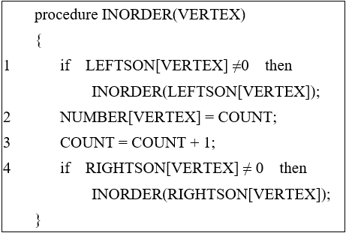
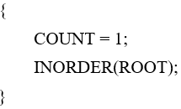
图2-11 中序遍历的递归过程
算法本身是：
第2章 有效算法的设计
18

Slide 21
使用递归的好处
1)递归程序通常更容易理解。
算法2.2 算法2.1的非递归版本。
输入：同算法2.1。
输出：同算法2.1。
方法：用堆栈存储从根到当前搜索顶点的路径上所有未被标记的顶点。
第2章 有效算法的设计
19

Slide 22
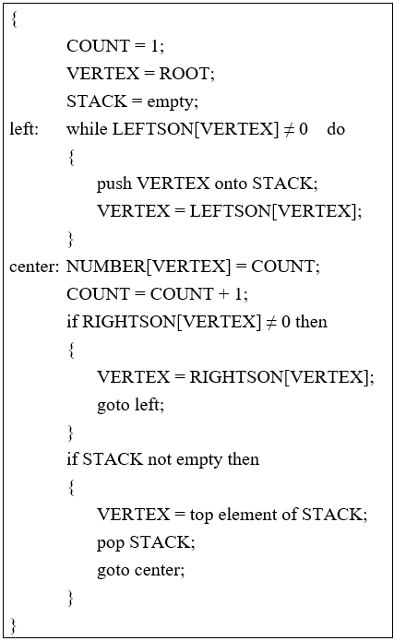
从顶点v向左儿子遍历，将v存储在堆栈中，遍历完v的左子树后，对v进行标记并将其从堆栈中弹出，接着标记v的右子树；
从顶点v向右儿子遍历，不将v放置在堆栈中，标记完右子树后不返回v，而是返回到v的未标记的祖先(v的最近祖先w，v是w的左子树)，算法如图2-12所示。
图2-12 非递归的中序遍历
第2章 有效算法的设计
20

Slide 23
2)容易验证算法的正确性。考察图2-11所示的递归过程，对标号n归纳证明，该过程与递归定义一致，各标号标记给对应的中序顶点。(过程略)
3)可使用递推方程，便于计算递归算法的时间复杂度。假设二叉树A有n个顶点，标记标号为基本操作，T(n)表示遍历A所需的平均标记次数，经计算得，T(n) = n。(过程略)
第2章 有效算法的设计
21

Slide 24
2.6 分治法
分治法将问题分为若干个子问题，找到子问题的解决方案，再将各子问题的解决方案结合起来，组成整体的解决方案。
若子问题是原问题的较小版本，通常使用递归，这种方法可提供有效的解决方案，称为递归分治。
分治法可降低阶量级的比例常数
具体示例及分析略见教材。
第2章 有效算法的设计
22

Slide 25


分治法可降低阶量级
考虑两个n位数的乘法，传统方法需要O(n²)次位操作，分治法大约需要 n^{log3}或者近似值n^{1.59}次位操作。
设x和y为两个n位数，n是2的幂，图2-11将x和y分为两半。
图2-11 位串切分
若每一半为n/2位数，可如下表示乘积：
该方案需要n/2位数的4次乘法、3个加法、2个移位。
第2章 有效算法的设计
23

Slide 26
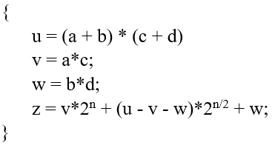
x和y的乘积z也可用如下程序表示
忽略a+b和c+d可能为n/2+1位数的情况(见教材)，假设仅为n/2位数。该方案需要n/2位数的3次乘法、6个加法、2个移位，递归地使用乘法计算乘积u、v和w，加法和移位需要时间为O_{B}(n)。
第2章 有效算法的设计
24

Slide 27

两个n位数相乘的时间复杂度的上界为：
k是常数，反映加法和移位的开销。该递推式的解的上界为3kn^{log3} ≈ 3kn^{1.59}，实际解是
T(n) = 3kn^{log3} - 2kn
可见，T(n) ≤ 3kn^{log3} = O(n^{log3})。(过程略)
第2章 有效算法的设计
25

Slide 28

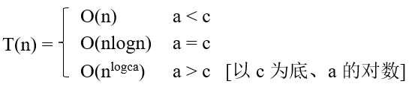
一个过程的时间复杂度是由子问题的数量和大小决定的，将问题分解为子问题的工作总量将产生次要影响。递归分治方法经常使用，定理2.1给出了通常情况下的结果。
定理2.1 设a、b、c是非负常数。递推式
其中n是c的幂。该递归式的解为
第2章 有效算法的设计
26

Slide 29
由定理2.1，分解一个问题(使用线性工作量)为2个n/2子问题，将得到一个O(nlogn)的算法，若子问题的数量是3、4或者8，则算法的阶分别为n^{log3}、n²或者n³；
若将问题分割为4个大小为n/4的子问题，则得到O(nlogn)的算法，9和16个子问题使得算法的阶分别为n^{log3}和n²。
第2章 有效算法的设计
27

Slide 30
2.7 平衡
好的算法设计的一个基本原则是保持平衡。平衡不仅在分治技术中有用，集合操作问题中对子树规模进行平衡将使算法更加高效。
(具体示例见教材)
第2章 有效算法的设计
28

Slide 31
2.8 动态规划
矩阵连乘问题
n个矩阵连乘M1*M2*…*Mn，矩阵大小依次为r0*r1，r1*r2，…，rn-1*rn。
矩阵乘法的计算量取决于数乘的次数，比如M1*M2，则其数乘次数为r0*r1*r2，结果矩阵的大小为r0*r2。
矩阵连乘符合结合律，不同乘法方案对应不同计算量。
示例 4个矩阵连乘M1*M2*M3*M4，矩阵大小依次为10*20，20*50，50*1，1*100，即r0=10，r1=20，r2=50，r3=1，r4=100。
第2章 有效算法的设计
29

Slide 32
若按方案((M1*M2)*(M3*M4))，则要发生
r0*r1*r2 + r2*r3*r4 + r0*r1*r4
= 10*20*50 + 50*1*100 + 10*50*100
= 65000次数乘
若按方案((M1*(M2*M3))*M4)，则要发生
r1*r2*r3 + r0*r1*r3 + r0*r3*r4
= 20*50*1 + 10*20*1 + 10*1*100
= 2200次数乘
两个方案需要的计算量相差近30倍。我们希望找到数乘次数最少的方案，这就是矩阵连乘问题，计算量最小的方案称为最佳方案。
第2章 有效算法的设计
30

Slide 33

递归分治及其不足
考察求解矩阵连乘的最小计算量并找到最佳方案。令mij表示Mi*Mi+1*…*Mj (i<=j)的最少数乘次数，即所有可能方案中的最小计算量，即
mij = min{mik + mk+1 j + ri-1*rk*rj，i ≤ k < j}
对照示例，4个矩阵连乘问题的计算如下
通过递归分治，该问题将转化为更小规模问题的求解。
第2章 有效算法的设计
31

Slide 34
但这里的递归分治存在两个问题。
问题1) 分解方案或乘法方案的数目可能是指数阶。
令Cn表示n个矩阵连乘的乘法方案数，则有
C1=1
C2=C1*C1=1
C3=C1*C2 + C2*C1=2
…
Cn=C1*Cn-1 + C2*Cn-2 + .. + Cn-2*C2 + Cn-1*C1
第2章 有效算法的设计
32

Slide 35
构造母函数
g(x) = C1 + C2*x¹ + … + Cn*x^{n-1} + …
g²(x)=C1C1+(C1C2+C2C1)x¹+(C1C3+C2C2+C3C1)x²+…
+(C1Cn+…+CnC1)x^{n-1}+…
= C2 + C3x¹ + C4x² + … + Cn+1x^{n-1} + …
xg²(x) = C2x¹ + C3x² + C4x³ + … + Cn+1x^{n} + …
= g(x) - C1
得方程
xg²(x) – g(x) + 1 = 0
方程求解
g(x) = (1 +/- 根号(1-4x)) /2x
第2章 有效算法的设计
33

Slide 36
应用幂级数展开公式
(1+x)^{m} = 1+mx+…+[m(m-1)…(m-(n-1))]/n! x^{n}+…
(-1<x<1，令m=1/2，x=-4x)
对比母函数得通项公式
Cn = (1/n) C_{2(n-1)} ^{(n-1)}
归纳证明略。
该函数为指数函数，可见递归分治实际使用了穷举，方案数目是指数阶的。特别指出的是，Cn被称为卡塔兰数，在计算机科学的许多问题中都有应用。
第2章 有效算法的设计
34

Slide 37
问题2) 子问题之间可能不相互独立，将发生大量重复计算而降低效率。比如示例中分解方案
m24的计算就包含了m34的计算，m13的计算就包含了m12的计算。
因此不能简单自上而下使用递归分治，下面考虑使用一种称为动态规划的方法，自下而上、由小规模问题求解并存储结果开始。
第2章 有效算法的设计
35

Slide 38

动态规划
令mij表示矩阵连乘Mi*Mi+1*…*Mj的最少数乘次数，其中，1≤i≤j≤n，L=j-i表示其规模，则
对于最佳方案(Mi*..*Mk)*(Mk+1*…*Mj)的k，令pij=k。对照示例计算如下。
4个矩阵连乘为M1*M2*M3*M4，矩阵大小依次为10*20，20*50，50*1，1*100，即r[0..4]={10，20，50，1，100}。计算过程如下，*表示最佳方案：
第2章 有效算法的设计
36

Slide 39
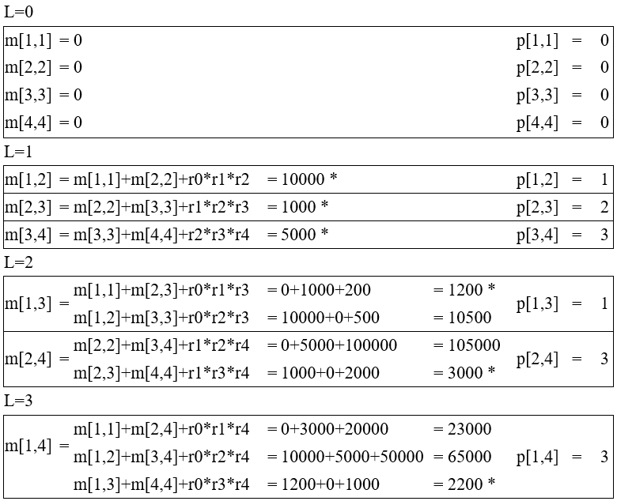
最佳方案是(M1*(M2*M3))*M4，最少数乘次数为2200。
第2章 有效算法的设计
37

Slide 40
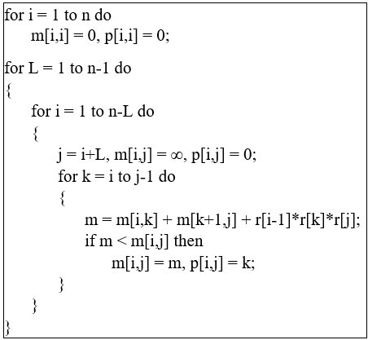
算法描述
设n个矩阵连乘M1*…*Mn，各矩阵大小为数组r[0..n]，二维数组m[1..n, 1..n]表示最少数乘次数，p[1..n, 1..n]表示最佳方案。该程序包含3重循环，时间复杂度为O(n³)。
第2章 有效算法的设计
38

Slide 41
程序设计描述
数据格式
整数n(连乘矩阵个数)
n+1个整数(矩阵维数)
结果格式
整数n(连乘矩阵个数)
n对整数(矩阵大小)
嵌套括号表达式(表示矩阵连乘最佳方案)
整数(最少数乘次数)
比如
number of matrixs = 4
size of matrix = [ 10, 20] [ 20, 50] [ 50, 1] [ 1, 100]
order = (((1)(2,3))(4))
number of multiplications = 2200
第2章 有效算法的设计
38

Slide 42
背包问题
已知背包容量m，n种物件，价格依次为val[1…n]，物件体积依次为vol[1…n]。要求在背包允许的容量内，所装物件的价值达到最大。(各值均为整数)
分析：该问题计算形式为
Σ(i=1…n) [vol[i] * x[i]] ≤ m (x[i]=0/1)
max{Σ[val[i]*x[i]]}
穷举，取遍所有可能的x[i]值，找出最大价值，有2^{n}种组合，复杂度为O(2^{n})。
第2章 有效算法的设计
38

Slide 43
动态规划
令z[i,k]表示前i种物件总体积不超过k的最大价值，这里0≤ i≤ n，0≤ k≤m。
显然，z[0,k] = 0，z[i,0]=0，即未装入物件时没有价值。
当i>0时，z[i,k] = max{z[i-1,k], z[i-1, k-vol[i]]+val[i]}。
前i种物件总体积不超过k、取最大价值时有两种情况：
1)未装入第i种物件，则其最大价值就是前i-1种物件总体积不超过k的最大价值；
2)装入了第i种物件，因此其最大价值就是装入前i-1种物件且总体积不超过k-vol[i]的最大价值与第i种物件价值val[i]的和。
第2章 有效算法的设计
38

Slide 44
据上述分析，从最小规模开始计算，排除不可能情况比如装入物件总体积<0。
i=1 z[1,1]=max{z[0,1],z[0,1-vol[1]]+val[1]}
…
z[1,m]=max{z[0,b],z[0,m- vol[1]]+val[1]}
…
i=n
z[n,1]=max{z[n-1,1],z[n-1,1-vol[n]]+val[n]}
…
z[n,m]=max{z[n-1,m],z[n-1,m-vol[n]]+val[n]}
以上计算n次循环，每次计算m次，复杂度为O(nm)。
第2章 有效算法的设计
38

Slide 45
示例1 背包容量为11，5种物件，价格依次为1、6、18、22、28，体积依次为1、2、5、6、7。要求在背包允许的容量内，所装物件的价值达到最大。
分析：
由题
vol[1..5]={1，2，5，6，7}
val[1..5]={1，6，18，22，28}
初始
z[0,k]=z[i,0]=0，0≤ i≤ 5，0≤ k≤11。
第2章 有效算法的设计
38

Slide 46
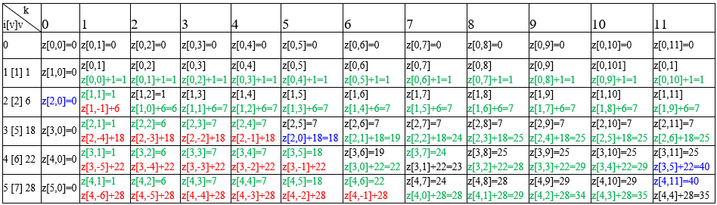
x5=0,x4=1,x3=1,x2=0,x1=0。
即装入物件3和物件4时价值最大，为40。
示例2 背包容量为14，6种物件，价格依次为1、6、18、10、14、20，体积依次为1、2、3、5、6、8。要求在背包允许的容量内，所装物件的价值达到最大。
第2章 有效算法的设计
38

Slide 47
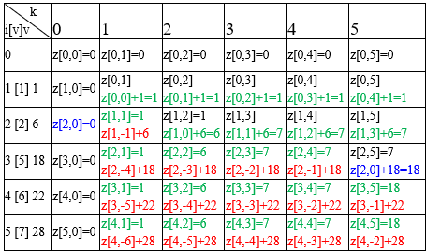
第2章 有效算法的设计
38

Slide 48
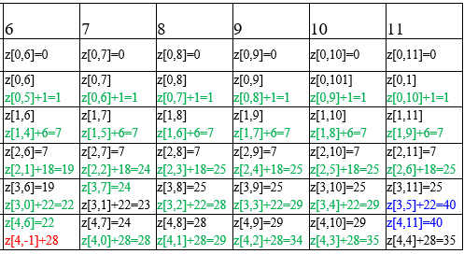
第2章 有效算法的设计
38

Slide 49
程序设计描述
数据格式
两个整数(背包容量m 物件个数n)
n个整数(n个物件的体积)
n个整数(n个物件的价值)
结果格式
两个整数(背包容量m 物件个数n)
n个整数(n个物件的体积)
n个整数(n个物件的价值)
n个整数(n个0或1，表示物件是否装入背包)
两个整数(装入背包的物件总体积和最大价值)
第2章 有效算法的设计
38

Slide 50
生产计划问题
假设1000台机器，用于生产两种产品A和B。每台机器生产A，每年可收入5万元，机器损坏率65%；生产B，每年可收入4万元，机器损坏率40%。生产计划以年为单位，机器3年后全部报废。请问如何安排生产计划，使得总收入最大？
分析：假设每年机器数nmach，创造总价值totalval，则
生产A和B的计划是 nmach = nA+nB (0<=nA,nB<=nmach)
创造价值 val = 5nA + 4nB
磨损后剩余机器数 nmach=0.35nA + 0.6nB
第2章 有效算法的设计
38

Slide 51
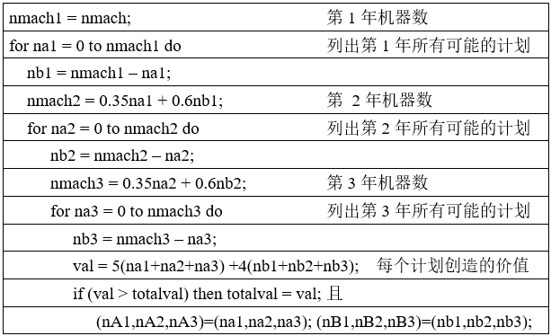
最简单的办法是穷举。设生产计划是(nA1,nA2,nA3)，(nB1,nB2,nB3)，总价值totalval = 0，则穷举描述如下：
第2章 有效算法的设计
38

Slide 52
时间复杂度为O(nmach³)，如果生产计划是m年，则复杂度是O(nmach^{m})。
穷举法可能存在很多无用的计算，这里没有详细考察，请同学们课下分析。我们换个角度考虑问题，就是从后向前进行计算所创造的最大价值。
第2章 有效算法的设计
38

Slide 53
假设第m年机器数是nmach_{m}
计划是 nmach_{m}=na_{m}+nb_{m} (0<=na_{m},nb_{m}<=nmach_{m})
从第m年到第m年
创造的价值val_{mm}=5na_{m}+4nb_{m}
最大价值maxval_{mm}=5nmach_{m}
生产计划是na_{m}=nmach_{m}，nb_{m}=0
第2章 有效算法的设计
38

Slide 54
假设第m-1年机器数是nmach_{m-1}
计划是nmach_{m-1}= na_{m-1}+ nb_{m-1}(0<=na_{m-1},nb_{m-1}<=nmach_{m-1})
注意nmach_{m} = 0.35na_{m-1}+ 0.6nb_{m-1}
从第m-1年到第m年
创造的价值val_{m-1m}
=5na_{m-1}+4nb_{m-1}+5namch_{m}
=5na_{m-1}+4nb_{m-1}+5(0.35na_{m-1}+0.6nb_{m-1})
=6.75 na_{m-1}+7nb_{m-1}
最大价值maxval_{m-1m}=7 nmach_{m-1}
生产计划是na_{m-1}=0, nb_{m-1}=nmach_{m-1}
第2章 有效算法的设计
38

Slide 55
以此类推，可以计算出从第1年到第m年累计创造的最大价值，注意到从第i年到第m年的最大价值只和第i年的机器数有关，第i年机器数和第i-1年的机器数有关，而第1年的机器数就是nmach=1000，再反向推导便可以计算出从第1年到第m年的生产计划。
显然，对于m年，正向反向推导计算与m成比例，复杂度是O(m)。
第2章 有效算法的设计
38

Slide 56
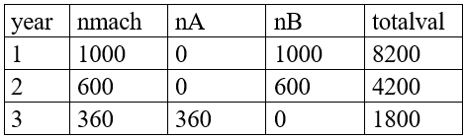
请同学们完成计算过程，参考结果入下：
如果生产A，每台机器每年可收入6万元，请问如何安排生产计划，使得总收入最大？
第2章 有效算法的设计
38

Slide 57
程序设计描述
数据格式
两个整数(机器报废年限m 机器数n)
两个整数(每年每台机器生产A和B创造的价值)
两个实数(每年生产A和B，机器磨损后保有率)
结果格式
年序 机器数 A机器数 B机器数 总价值(标题行)
n行，每行5个整数如标题意义。
其中第i年的总价值表示从第i到n年创造最大价值。
第2章 有效算法的设计
38

Slide 58
动态规划的本质
合理地将问题分解为子问题，且子问题规模的总和能保持很小，则递归分治技术很有用。若划分大小为n的问题，却导致n个大小为n-1的问题，算法复杂度可能会指数增长。
本质上，动态规划计算了所有子问题的解，计算过程是从小的子问题到大一点的子问题并将结果存储在表中。这种方法的优点是一旦解决了子问题，就将结果存储下来，不需要重复计算。
第2章 有效算法的设计
39

Slide 59
2.9后记
本章讨论了一些设计有效算法的基本技术。数据结构如表、队列和堆栈的使用会使算法设计者从琐碎的工作如操纵指针等解放出来，而专注于算法全局结构的考虑；递归和动态规划功能强大，通常使算法优美而自然。这些并不是仅有的可用技术，但比较重要。
也许对一个好的程序设计者最重要的原则是永不满足，设计者应不断从不同的角度验证一个问题，直到确信他的算法是满足需求的最合适的算法为止。
第2章 有效算法的设计
40

Slide 60
随堂测试
汉诺塔问题。假设n个不同大小的盘子，3个底座abc，由小到大摞在a座上，每次移动1个盘子，可借助b座，将n个盘子移动到c座，过程中不允许大盘压小盘。请描述盘子的移动过程，并以盘子移动为基本操作，给出时间复杂度。
第2章 有效算法的设计
41

Slide 61
课后作业
背包容量为11，5种物件，价格依次为1、6、18、22、28，容量依次为1、2、5、6、7。要求在背包允许的容量内，所装物件的价值达到最大。
第2章 有效算法的设计
42

Slide 62
上机作业
任务1 矩阵连乘
熟悉动态规划的基本方法，设计实现矩阵连乘的有效算法。 2学时 每组3人
基本要求：
数据格式
整数n(连乘矩阵个数)
n+1个整数(矩阵维数)
结果格式
整数n(连乘矩阵个数)
n对整数(矩阵大小)
嵌套括号表达式(表示矩阵连乘最佳方案)
整数(最少数乘次数)
第2章 有效算法的设计
43

Slide 63
第2章 有效算法的设计
41

Slide 64
第2章 有效算法的设计
41

